Slide 1


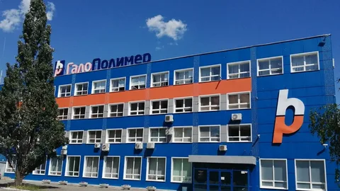
«Профсоюзный COMEBACK»
ППО АО «ГалоПолимер Пермь»

Slide 2

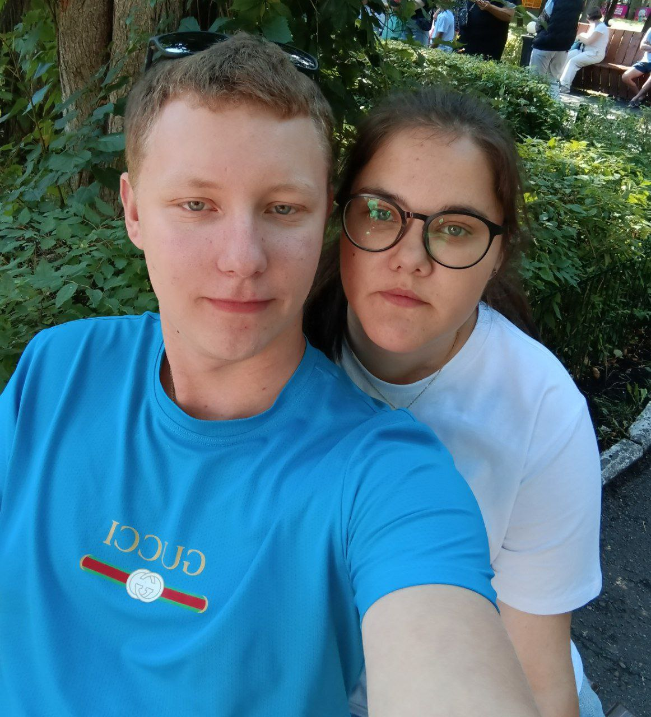
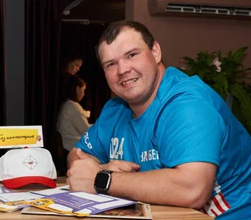
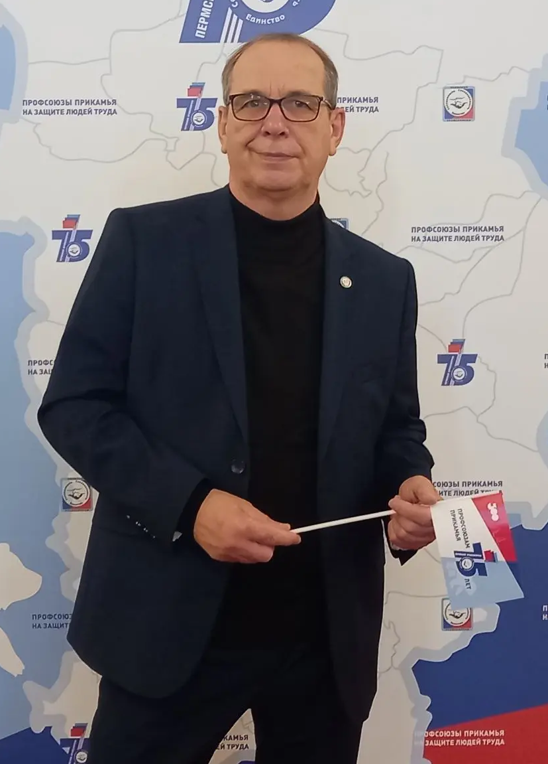
Команда проекта.
Нигматуллин Вадим Олегович
Аналитик, маркетолог
Лешина Светлана Романовна
Дизайнер
Ветошкин Иван Игоревич
Финансист, программист
Бурдин Владимир Витальевич
Председатель ППО АО «ГалоПолимер Пермь»
Помощник, консультант, наставник

Slide 3


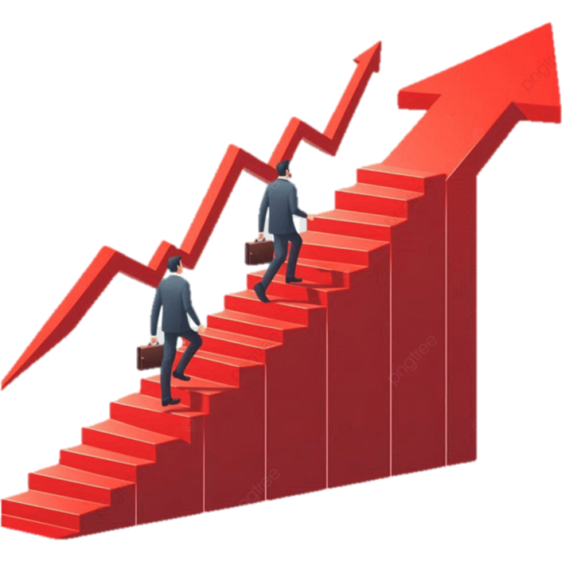


Цель.
Вернуть людей в профсоюз.
Notes:
Повышение мотивации профсоюзного членства
Улучшения информирования работников о деятельности профсоюза

Slide 4
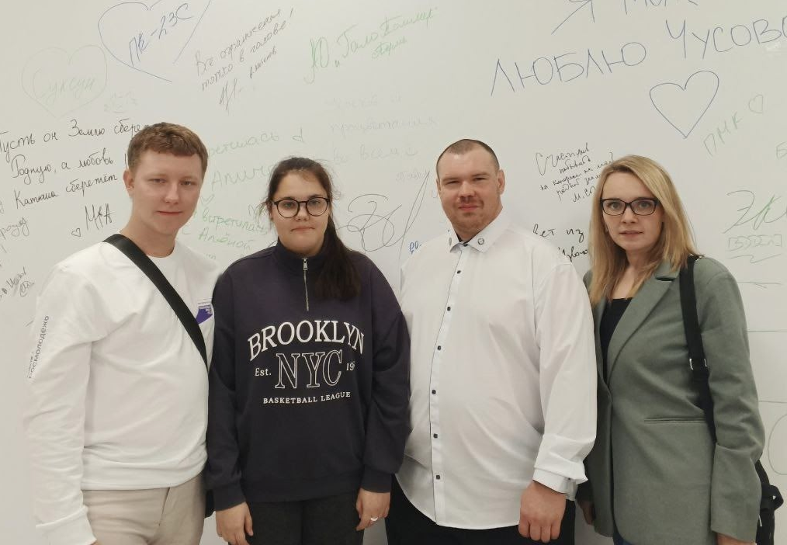
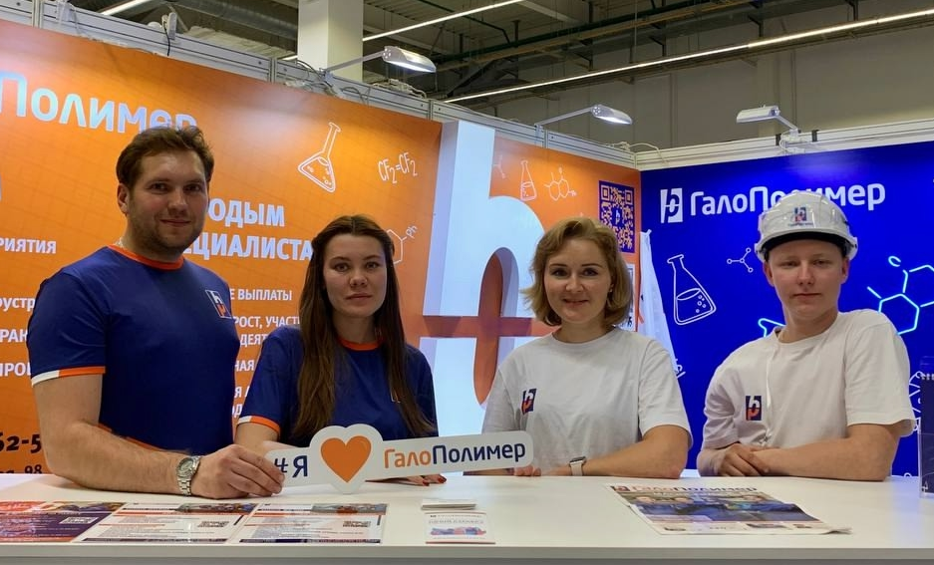
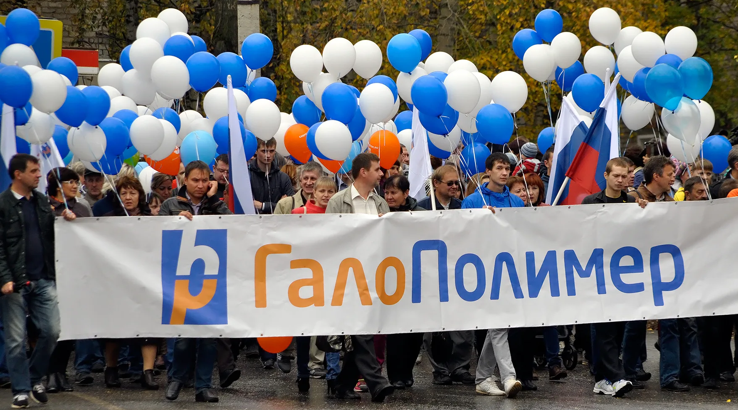
Задачи проекта:
Увеличить уровень информированности о проведении различных мероприятий.
Привлечь молодежь к активной деятельности профсоюза
Создать группу для информирования в каждом подразделении
Повысить репутацию и имидж профсоюза

Slide 5
Подразделение | Процентная составляющая
год | 2020 | 2025
ЦЭРЭ | 54% | 64%
ОГЭ | 79% | 79%
ЦСУ по КИП и А | 69% | 68%
ОГМетр | 82% | 64%

Slide 6
Диаграммы подразделений на 2025 год (человек).

Slide 7
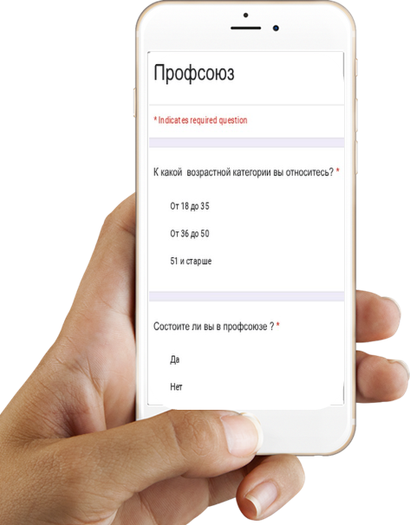
ПРОБЛЕМА ЕСТЬ?
 | Сроки выполнения | Результат
Проведение бесед, встреч (анкетирование) с теми кто вышел из профсоюза, а также с председателем ППО | 15.11.2025 – 30.12.2025 | Выявлены основные проблемы профсоюзной организации. Учтены пожелания для улучшения профсоюзной деятельности

Slide 8
РЕАЛИЗАЦИЯ.
Мероприятие | Сроки выполнения
Информация о компенсации на профсоюзные мероприятия | 12.01.2026 – 30.03.2026
Насытить информационные стенды актуальной профсоюзной информацией | 01.04.2025 – 01.08.2026
Создать информационный канал | 01.07.2026 - 01.08.2026

Slide 9

Информация о компенсации.
Приобретение абонементов в бассейны.
Финансовая поддержка спортсменов участников спортивных мероприятий.
Праздничные сертификаты и подарки для всех членов профсоюза.
Аренда помещения для различных спортивных тренировок.
Финансовая помощь для проведения различных профессиональных праздников в подразделениях.

Slide 10

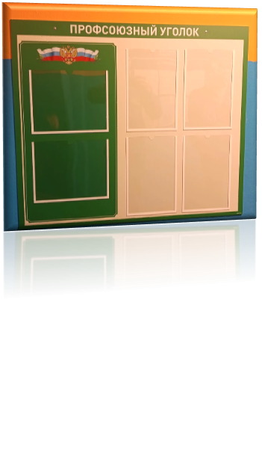
БЮДЖЕТ
Мозговые и временные ресурсы.
Ресурсы для закупки профсоюзных уголков.

Slide 11
КОНЕЦ – ЭТО БОЛЬШОЕ НАЧАЛО.
 | Сроки выполнения | Результат
Ожидаемый результат | 01.08.2026 – 15.12.2026 | Возвращение в профсоюз
Данный проект будет развиваться, будет проводиться анализ численности и информированности «что было, что стало, что есть сейчас, и что будет дальше»

Slide 12

Ветошкин Иван Игоревич
8-951-950-61-36
vetoshivan@mail.ru

